Slide 1

Инновационные сетевые продукты
продукция • преимущества • использование
+7 (495) 952-52-43
upvel.ru

Slide 2















О компании
Преимущества
Дистрибьюторы
Партнерская программа
Содержание
Производство
Универсальные роутеры
Кастомизация роутеров
Гарантия и техподдержка
Принцип работы и настройка
Маркировка
Характеристики роутеров
Другое оборудование
Типовые решения
Подключайся
upvel.ru
+7 (495) 952-52-43
2

Slide 3
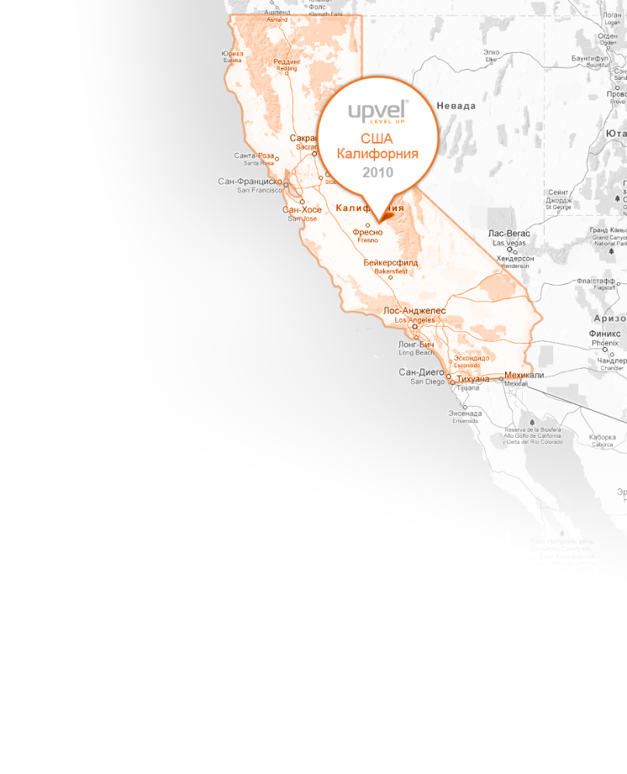

О компании
Компания UPVEL образована в 2010 году в городе
Лос-Анжелес, штат Калифорния, США.
Для российского рынка компания UPVEL предлагает сетевые продукты, разработанные с учетом требований российских интернет провайдеров и операторов связи. Для работы
с оборудованием пользователю достаточно выбрать город
и своего провайдера – настройка всех параметров происходит автоматически – и оборудование сразу начинает работать.
Такой подход выгодно отличает продукцию UPVEL
и позволяет использовать новые интернет технологии в каждом доме, не обладая при этом специальными знаниями.
Наша цель – сделать работу с сетевым оборудованием максимально удобной
и развеять миф о том, что сетевое оборудование это технически сложные устройства, с которыми трудно разобраться.
Покупатели продукции UPVEL смогут убедиться в этом сами, а разработанные технической группой UPVEL понятные инструкции помогут им в этом!
upvel.ru
+7 (495) 952-52-43
О компании
3

Slide 4
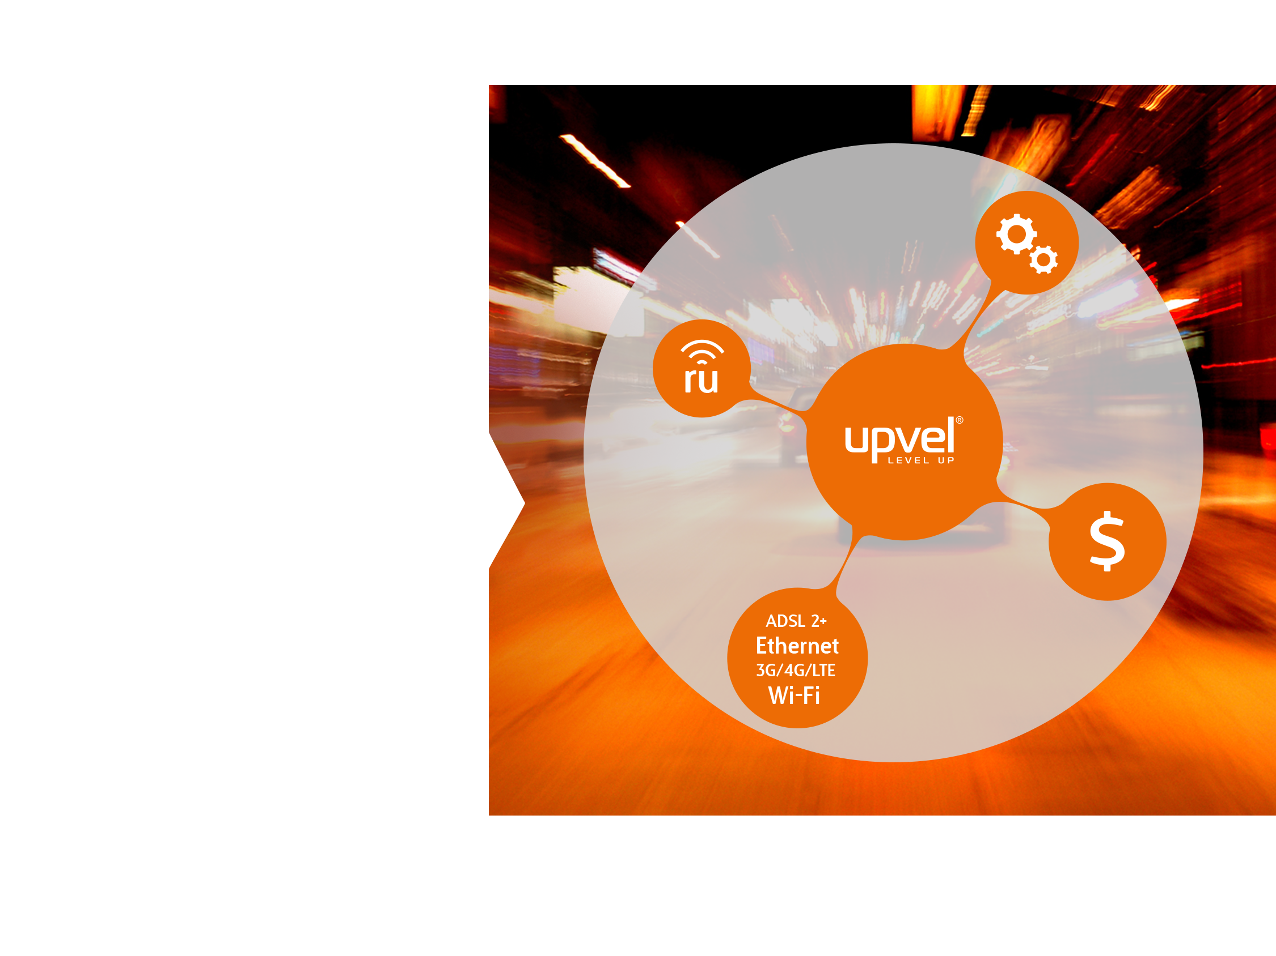

Преимущества
Инновационные высокотехнологичные разработки
Разумное ценовое предложение
Абсолютная совместимость
с российскими провайдерами
и операторами связи
Универсальные продукты, поддерживающий любой способ доступа в Интернет
Широкая сеть дистрибьюторов
upvel.ru
+7 (495) 952-52-43
Преимущества
4

Slide 5

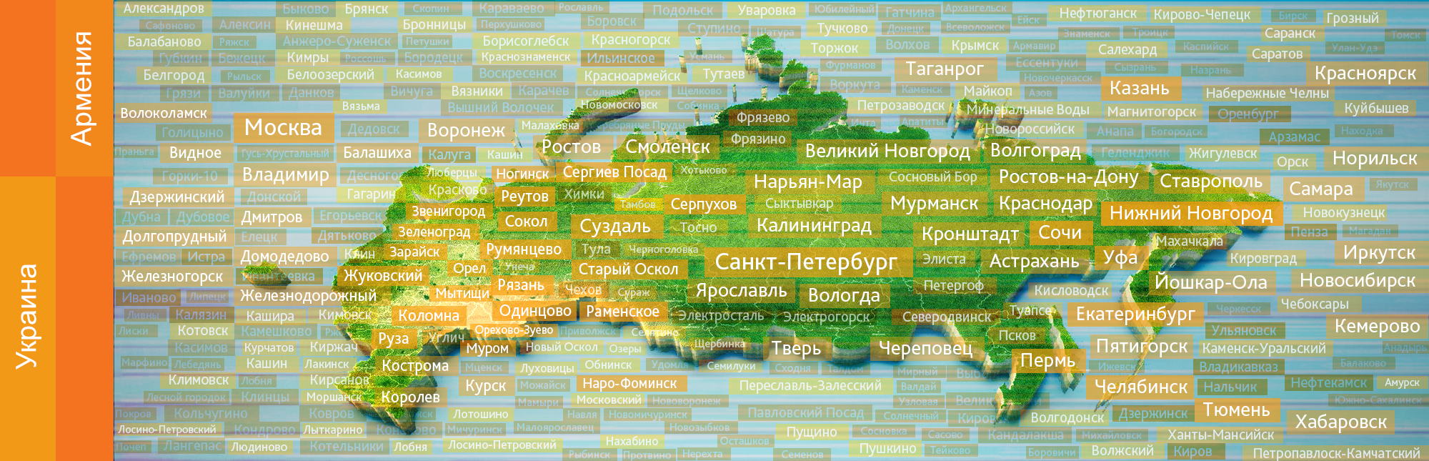
Смотреть на сайте в разделе
Где купить?
Широкая сеть партнеров
Партнерская программа*
Рекламная поддержка
Спрос на продукцию
*Рибейт, обучение, сертификат, оборудование на тест, маркетинговые материалы, размещение на сайте
Публикации в журналах,
на веб-ресурсах, реклама
на сайтах партнеров,
seo продвижение и другие рекламные коммуникации
Высокий спрос на продукцию в связи с инновационными решениями и лояльной ценовой политикой
upvel.ru
+7 (495) 952-52-43
Дистрибьюторы
5

Slide 6
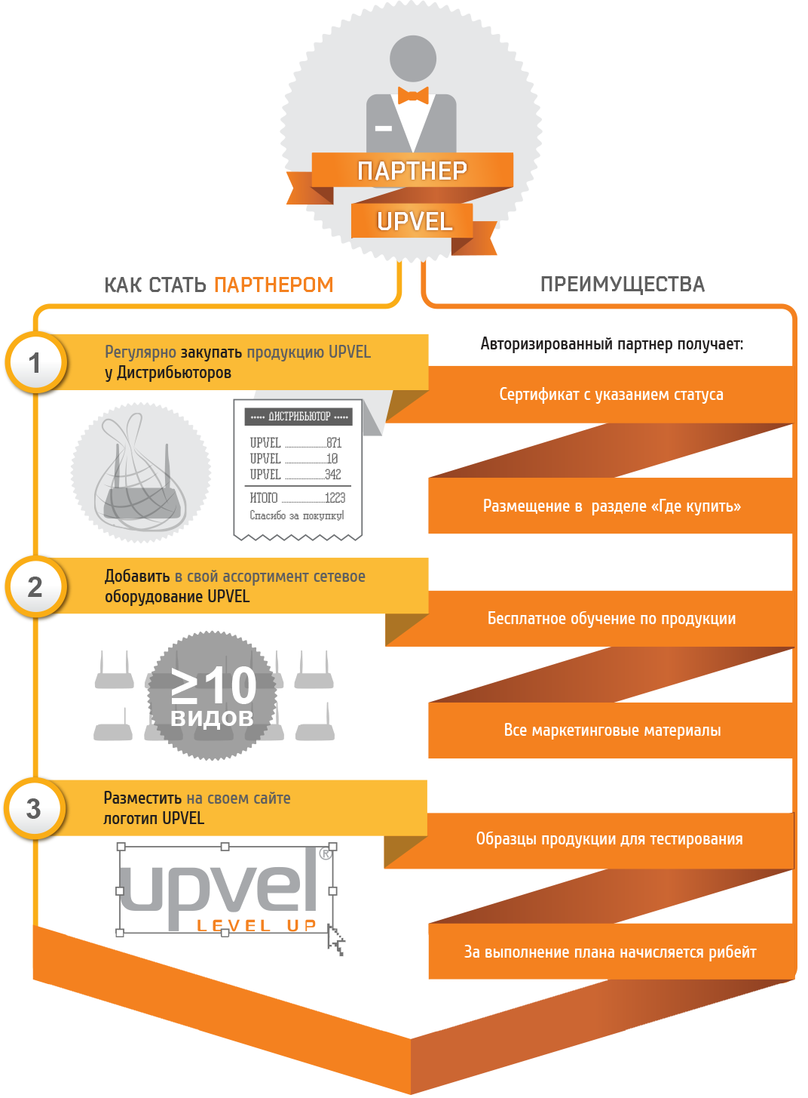

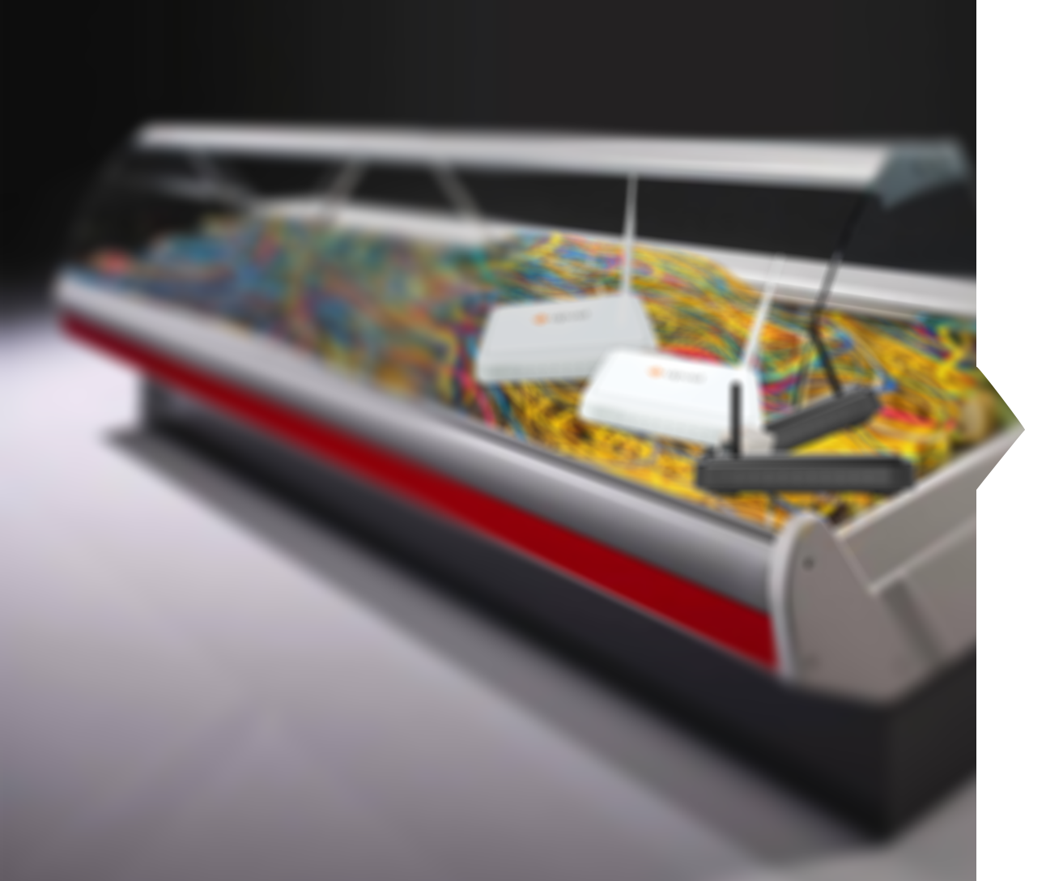
Партнерская программа
Всем партнерам, закупающим cетевое оборудование UPVEL, предлагается программа авторизации и поддержки
на 1Q 2013г.
Заполнить анкету и стать партнером можно в разделе сайта upvel.ru
Для партнеров
upvel.ru
+7 (495) 952-52-43
Партнерская программа
6

Slide 7


Производство
*
*
Универсальные роутеры
Продукты универсальной серии могут «принимать» Интернет от любого ADSL/Ethernet провайдера или 3G/LTE оператора связи
и «раздавать» внутри помещения Wi-Fi для нескольких пользователей.
upvel.ru
+7 (495) 952-52-43
Производство
7

Slide 8
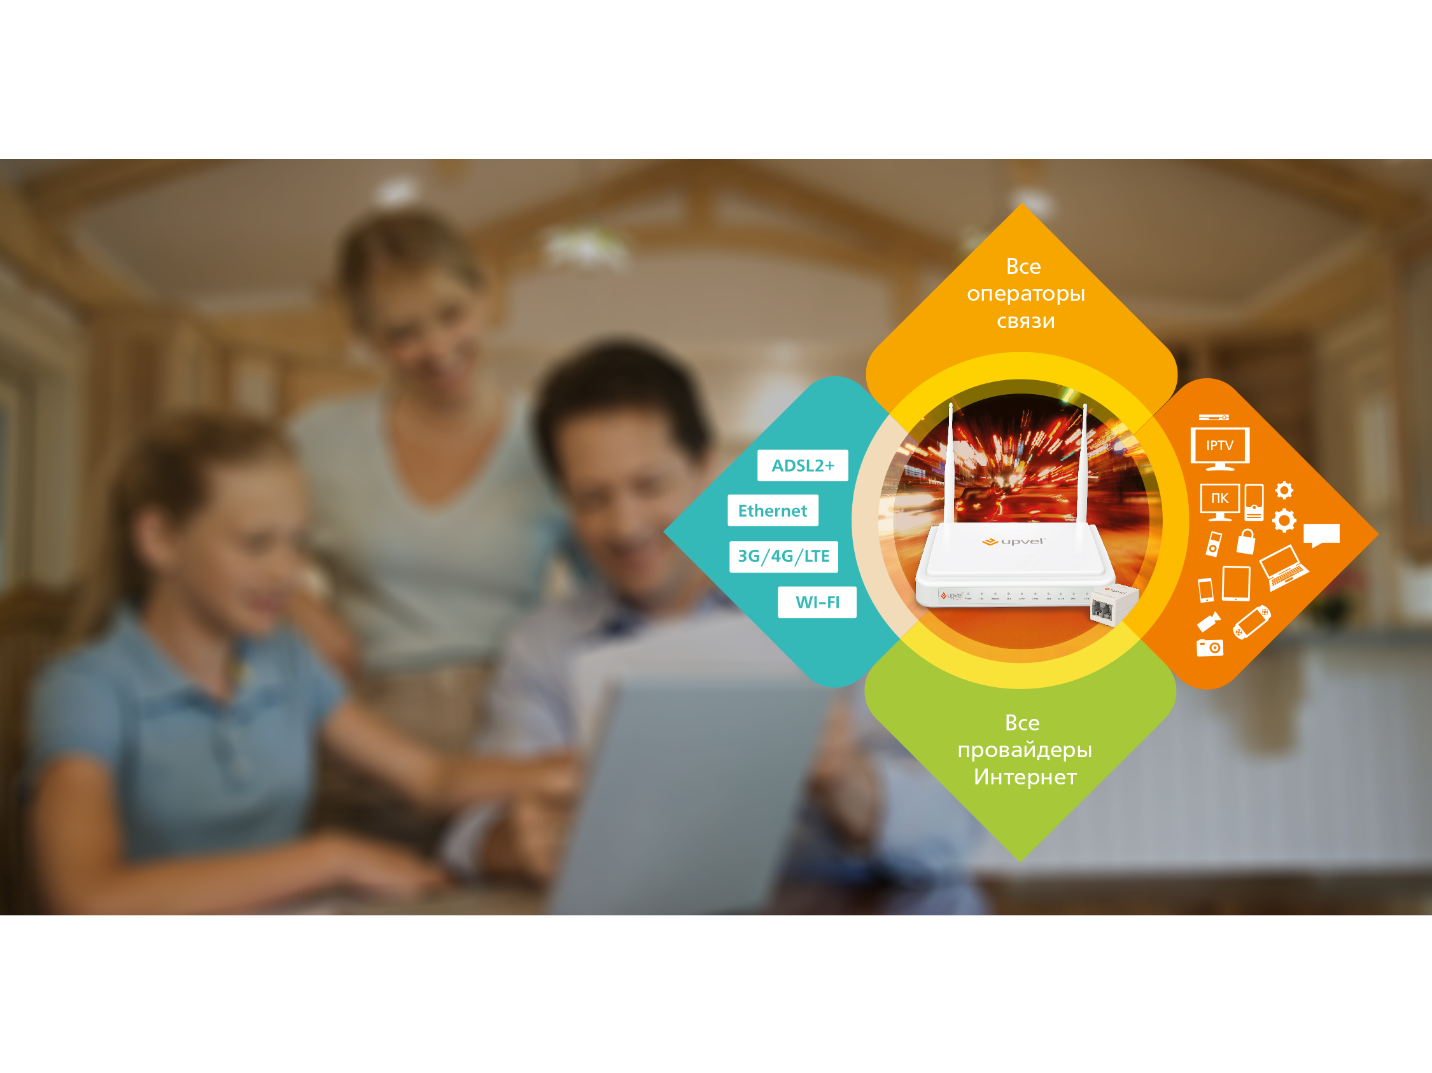

Смотреть на сайте в разделе
Универсальные роутеры
Универсальные роутеры
Универсальные роутеры UPVEL –
это находка для розничных магазинов бытовой техники и цифровой электроники, поскольку менеджерам не нужно уточнять, какой провайдер дома или в офисе
у покупателя – все роутеры серии работают с любым провайдером
и оператором связи России
upvel.ru
+7 (495) 952-52-43
Универсальные роутеры
8

Slide 9


Кастомизация
*
Ваш цвет
Ваш логотип
*
Ваш интерфейс
*
Кастомизация оборудования
для операторов связи и провайдеров
upvel.ru
+7 (495) 952-52-43
Кастомизация
9

Slide 10



Гарантийные обязательства и поддержка
Гарантия на всю продукцию
Техподдержка
+7 (495) 952-52-43
понедельник-пятница, с 10.00 до 19.00
support@upvel.ru
Широкая сеть сервисных центров
Центральный сервисный центр: г. Москва, ул. Орджоникидзе, д. 11
+7 (495) 952-52-43, 8 (800) 555-52-43
Другие сервисные центры
Актуальные прошивки на сайте
downloads.upvel.ru
upvel.ru
+7 (495) 952-52-43
Гарантийные обязательства и поддержка
10

Slide 11
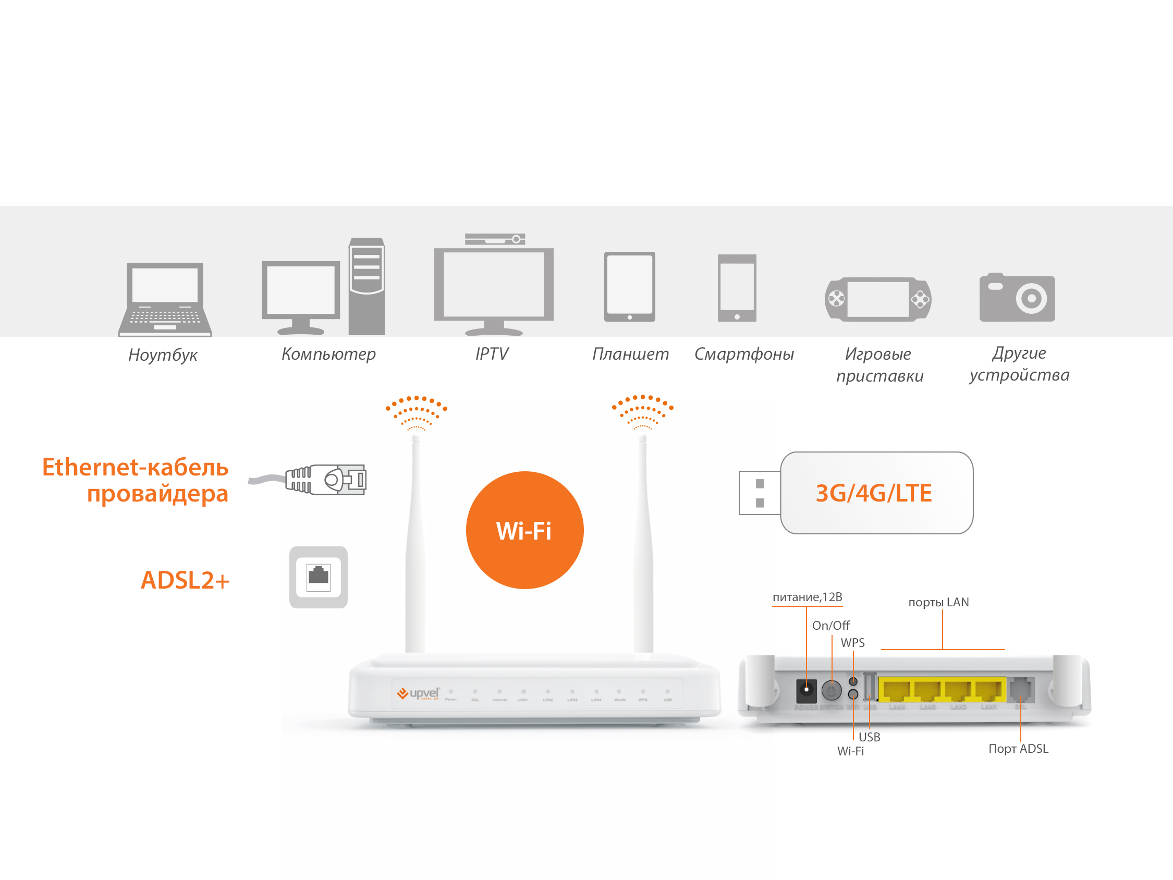

Принцип работы
upvel.ru
+7 (495) 952-52-43
Принцип работы
11

Slide 12
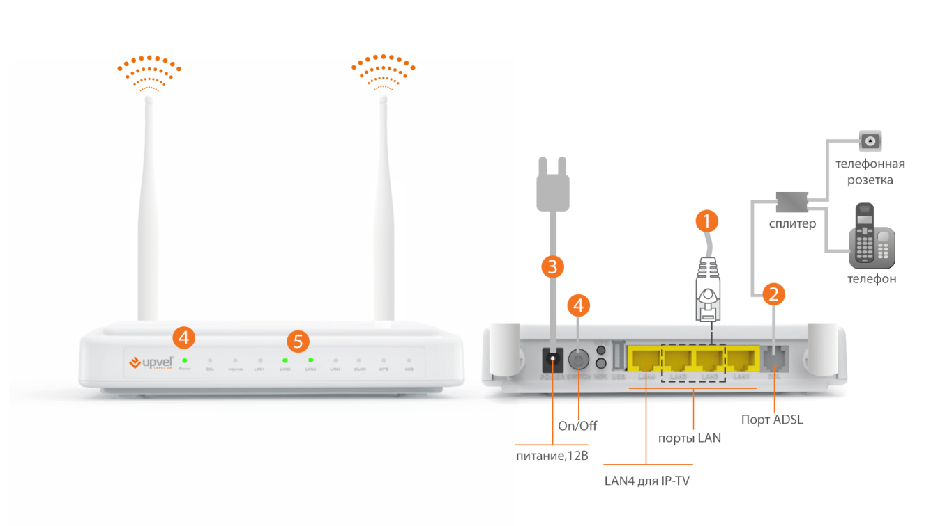
Настройка ADSL
Универсальный роутер UR-344AN4G
Сетевая плата компьютера должна быть настроена на автоматическое получение
IP-адреса и адреса DNS-сервера
(обычно настроена по умолчанию)
1
Подключите поставляемый в комплекте кабель UTP к сетевой плате компьютера
и к порту LAN2 или LAN3 роутера. Порт LAN4 предназначен для подключения IPTV-риставки.
2
Отсоедините кабель телефона от телефонной розетки и подключите его
к порту PHONE сплиттера.
Включите сплиттер в телефонную розетку.
Телефонный кабель из комплекта поставки подключите к порту DSL роутера и к порту MODEM сплиттера.
3
Подключите штекер блока питания
к разъему POWER роутера и затем подключите блок питания к розетке.
Включите питание кнопкой SWITCH.
На передней панели роутера должен загореться индикатор Power. Начнется загрузка роутера.
После загрузки роутер автоматически присвоит IP-адрес подключенному компьютеру.
На передней панели роутера загорится индикатор подключения к соответствующему порту LAN, а в области уведомлений панели задач Windows появится сообщение о том, что компьютер подключен к локальной сети.
4
5
upvel.ru
+7 (495) 952-52-43
Настройка ADSL
12

Slide 13
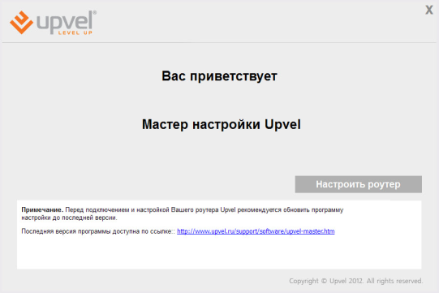
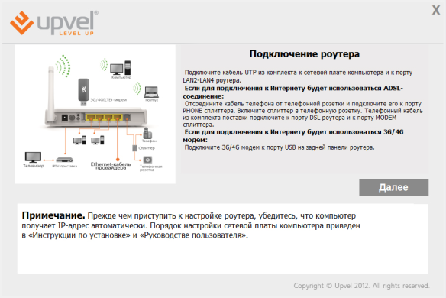
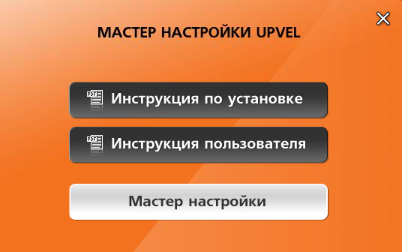
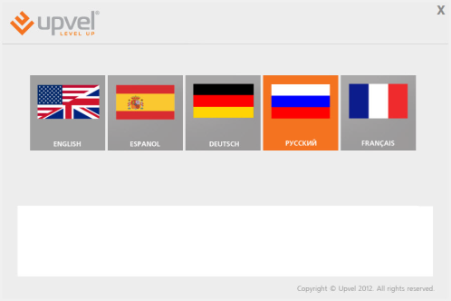
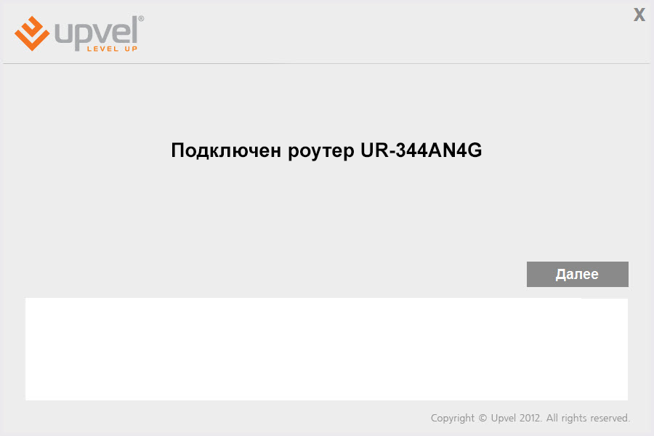
Настройка ADSL
Универсальный роутер UR-344AN4G
1
Установите диск, поставляемый в комплекте с роутером, в CD/DVD-привод компьютера.
Программа настройки должна запуститься автоматически .
2
В открывшемся окне нажмите кнопку «Мастер настройки».
4
В открывшемся окне нажмите кнопку «Настроить роутер».
3
Выберите язык.
5
Выполните подключения в соответствии
с указаниями в окне и нажмите кнопку «Далее».
6
В следующем окне нажмите кнопку «Далее».
upvel.ru
+7 (495) 952-52-43
Настройка ADSL
13

Slide 14
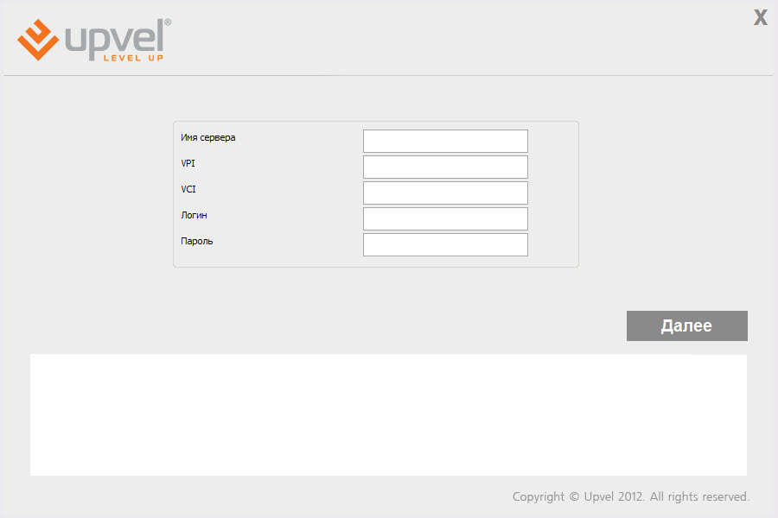
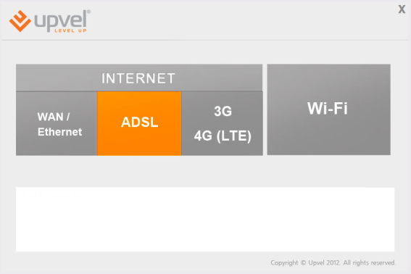
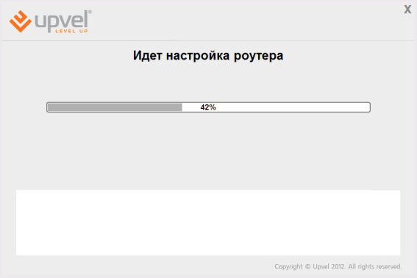
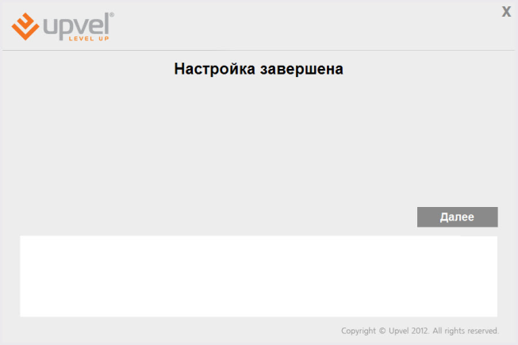
Настройка ADSL
Универсальный роутер UR-344AN4G
7
Щелкните мышью в поле ADSL.
8
Введите данные из договора с Интернет-провайдером и нажмите кнопку «Далее».
10
Настройка подключения к Интернету завершена. Нажмите кнопку «Далее».
9
Дождитесь завершения настройки роутера.
11
Возвращайтесь в меню выбора типа соединения
и продолжите, если это требуется, настройку роутера
upvel.ru
+7 (495) 952-52-43
Настройка ADSL
14

Slide 15
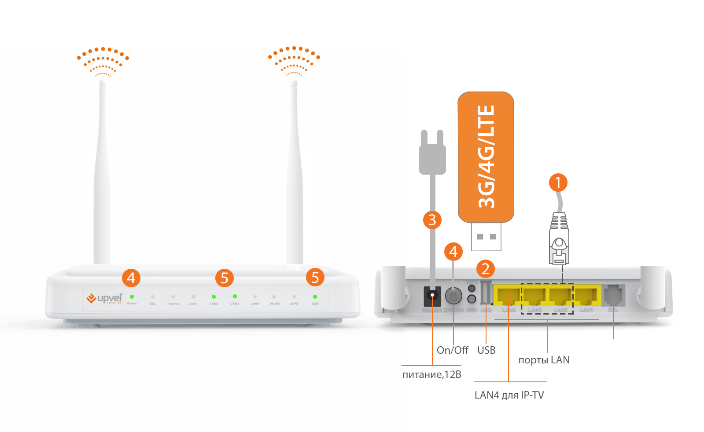

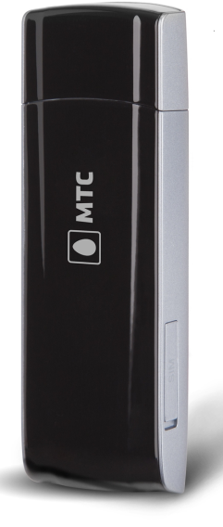
3G/4G модем
Универсальный роутер UR-344AN4G
Сетевая плата компьютера должна быть настроена на автоматическое получение
IP-адреса и адреса DNS-сервера
(обычно настроена по умолчанию)
1
Подключите поставляемый в комплекте кабель UTP к сетевой плате компьютера
и к порту LAN2 или LAN3 роутера. Порт LAN4 предназначен для подключения IPTV-риставки.
2
Подключите 3G/4G модем к порту USB
на задней панели роутера.
3
Подключите штекер блока питания
к разъему POWER роутера и затем подключите блок питания к розетке.
Включите питание кнопкой SWITCH.
На передней панели роутера должен загореться индикатор Power.
Начнется загрузка роутера.
После загрузки роутер автоматически присвоит IP-адрес подключенному компьютеру.
На передней панели роутера загорится индикатор подключения к соответствующему порту LAN и USB, а в области уведомлений панели задач Windows появится сообщение о том, что компьютер подключен к локальной сети.
4
5
upvel.ru
+7 (495) 952-52-43
Настройка 3G/4G
15

Slide 16
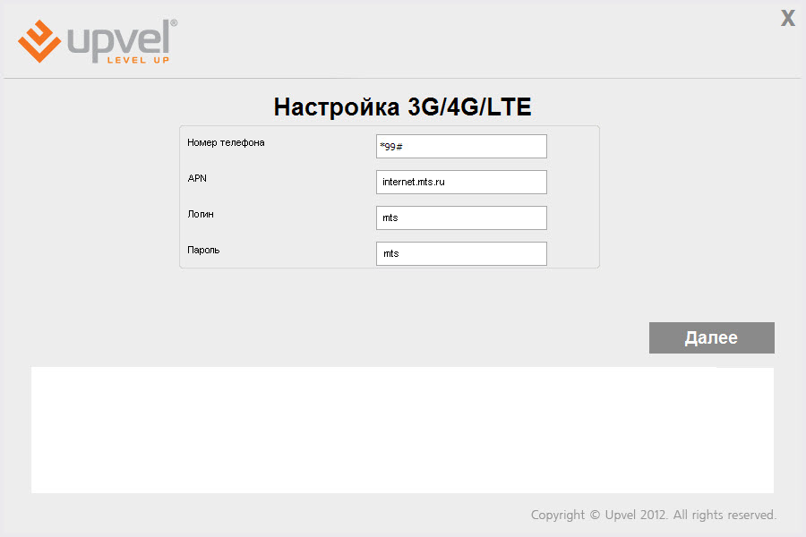
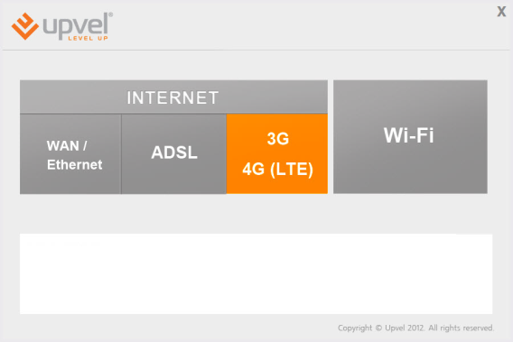
3G/4G модем
Универсальный роутер UR-344AN4G
1
Щелкните мышью в поле 3G / 4G.
2
Введите данные из договора с Интернет-провайдером и нажмите кнопку «Далее».
4
Настройка подключения к Интернету завершена. Нажмите кнопку «Далее».
3
Дождитесь завершения настройки роутера.
5
Возвращайтесь в меню выбора типа соединения
и продолжите, если это требуется, настройку роутера
upvel.ru
+7 (495) 952-52-43
Настройка 3G/4G
16

Slide 17
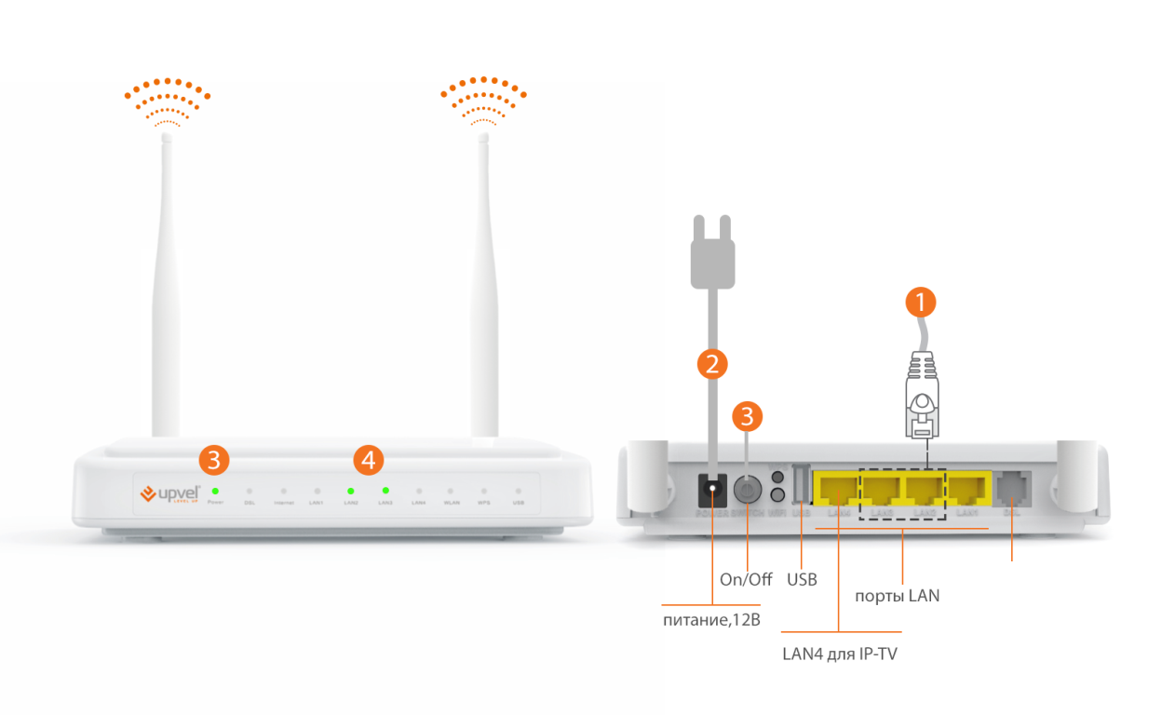
Ethernet
Универсальный роутер UR-344AN4G
Сетевая плата компьютера должна быть настроена на автоматическое получение
IP-адреса и адреса DNS-сервера
(обычно настроена по умолчанию)
Включите питание кнопкой SWITCH.
На передней панели роутера должен загореться индикатор Power.
Начнется загрузка роутера.
1
Подключите поставляемый в комплекте кабель UTP к сетевой плате компьютера
и к порту LAN2 или LAN3 роутера. Порт LAN4 предназначен для подключения IPTV-риставки.
2
Подключите штекер блока питания
к разъему POWER роутера и затем подключите блок питания к розетке.
3
После загрузки роутер автоматически присвоит IP-адрес подключенному компьютеру.
На передней панели роутера загорится индикатор подключения к соответствующему порту LAN, а в области уведомлений панели задач Windows появится сообщение о том, что компьютер подключен к локальной сети.
4
Подключать кабель провайдера
к порту LAN1 роутера необходимо
после завершения настройки роутера.
upvel.ru
+7 (495) 952-52-43
Настройка Ithernet
17

Slide 18
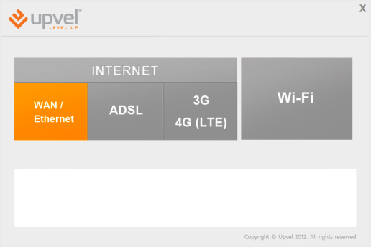
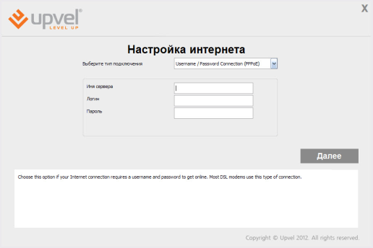
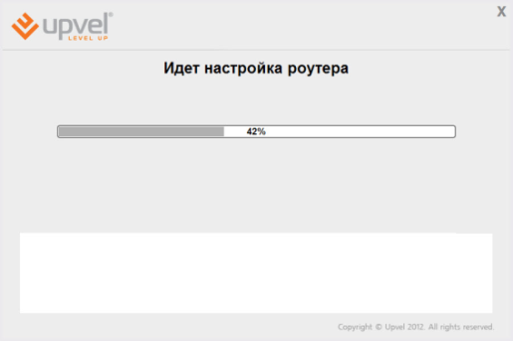

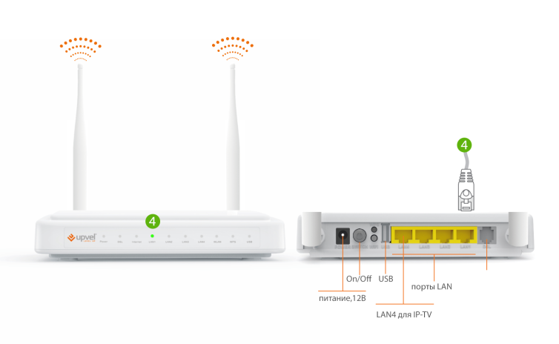
Ethernet
Универсальный роутер UR-344AN4G
1
Щелкните мышью в поле WAN/Ethernet.
2
Введите данные из договора с Интернет-провайдером и нажмите кнопку «Далее».
4
Настройка подключения к Интернету завершена. Подключите сетевой кабель провайдера к разъему LAN1
и нажмите кнопку «Далее».
3
Дождитесь завершения настройки роутера.
5
Возвращайтесь в меню выбора типа соединения
и продолжите, если это требуется, настройку роутера
upvel.ru
+7 (495) 952-52-43
Настройка Ithernet
18

Slide 19
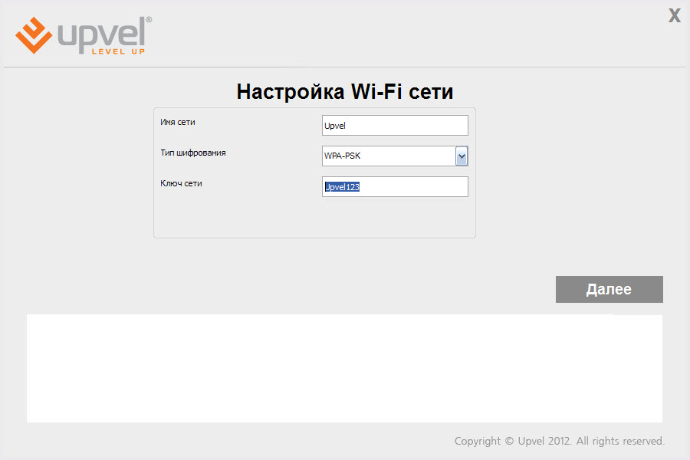
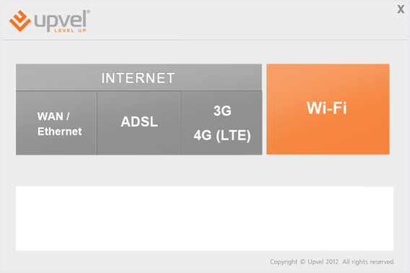
Wi-Fi
Универсальный роутер UR-344AN4G
1
Щелкните мышью в поле Wi-Fi.
2
Задайте имя сети (по умолчанию используется имя Upvel).
4
Задайте ключ сети (по умолчанию используется ключ
Upvel123).
3
Выберите тип шифрования. Для обеспечения совместимости с большинством устройств рекомендуется выбрать WPA-PSK.
Дождитесь завершения настройки роутера.
Настройка Wi-Fi сети завершена. Нажмите кнопку «Далее».
5
6
7
Для выхода нажмите кнопку
upvel.ru
+7 (495) 952-52-43
Настройка Wi-Fi
19

Slide 20
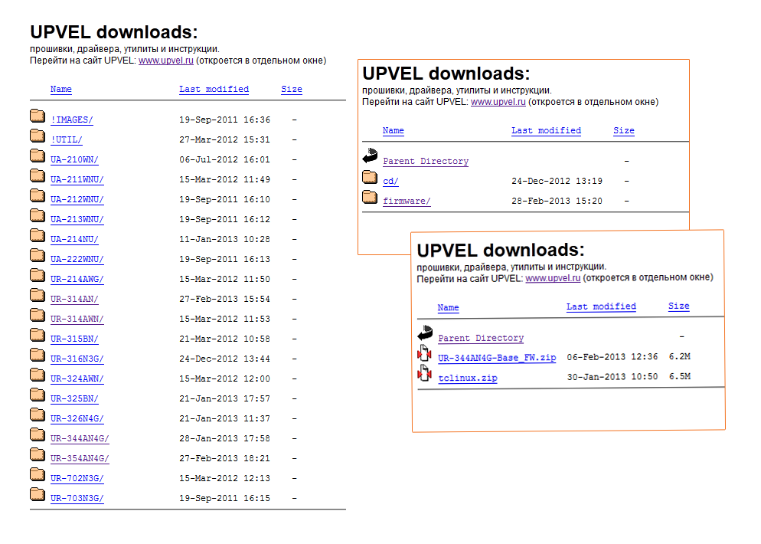
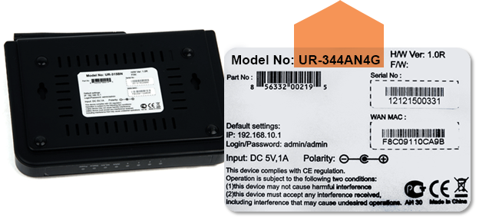
Обновление ПО
Скачать прошивку
downloads.upvel.ru
upvel.ru – поддержка – прошивки
Скачайте прошивку с нужной датой
выпуска и разархивируйте
на локальном диске
1
На дне роутера найдите название его модели
и выбирите соответствующее наименование на сервере http://downloads.upvel.ru/
2
В открывшейся директории откройте
папку firmware
3
Войдите в настройки роутера через web-интерфейс, затем перейдите
в раздел «Обновление микропрограммного обеспечения(UpgradeFirmware)
Важно!
Бесперебойное питание
Исправный кабель
Обновлять не по wi-fi
Обновлять рекомендованной прошивкой
4
upvel.ru
+7 (495) 952-52-43
Обновление ПО
20

Slide 21
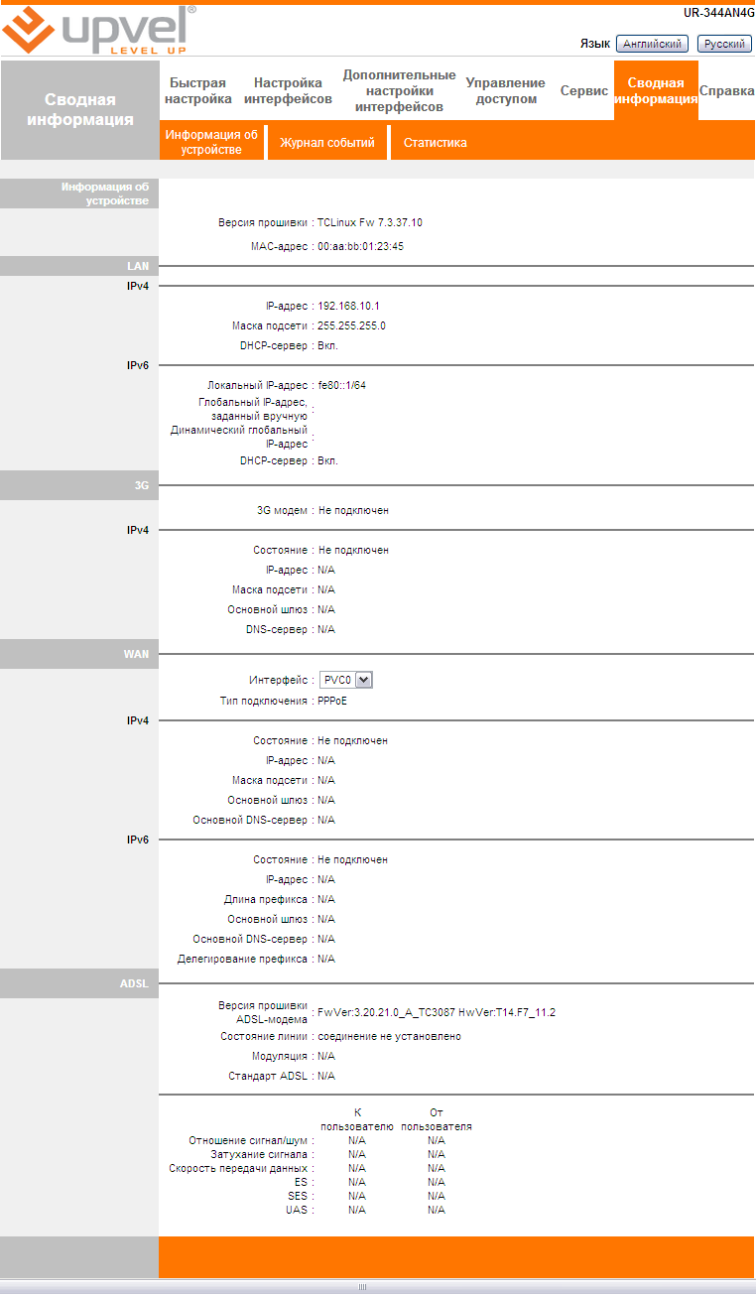
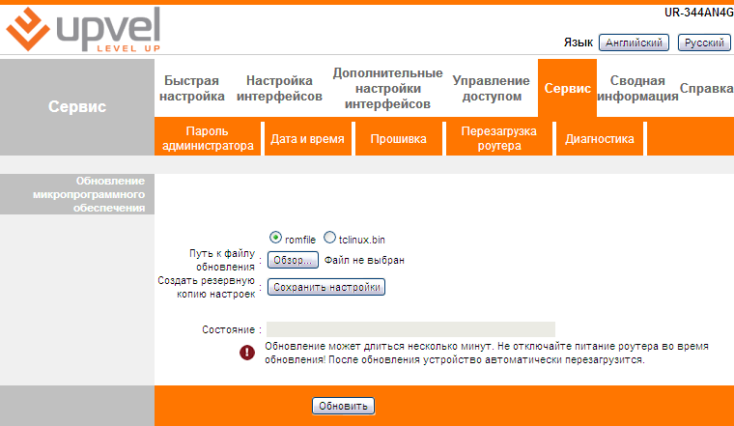
Обновление ПО
Скачать прошивку
downloads.upvel.ru
upvel.ru – поддержка – прошивки
1
После входа на адрес 192.168.10.1 через браузер открывается исходная страница Web-интерфейса роутера, которая называется «Информация об устройстве».
На данной странице приведена информация о состоянии и настройках всех интерфейсов роутера, а также указана версия микропрограммного обеспечения (прошивки).
2
Откройте вкладку «Прошивка» и выбирете формат файла tclinux.bin
3
Нажмите кнопку «Обзор»
и выбирете скачанную прошивку
4
Для сохранения настроек нажмите кнопку «Сохранить настройки». В открывшемся окне выберите папку для сохранения файла romfile.cfg
и нажмите кнопку «Сохранить».
5
Чтобы загрузить настройки выберите формат файла romfile. Нажмите кнопку «Обзор». В открывшемся окне укажите путь
к сохраненному файлу настроек и нажмите кнопку «Открыть». Нажмите кнопку «Обновить» внизу страницы.
Важно!
Обновление прошивки занимает определенное время. Не отключайте питание роутера во время обновления. После обновления роутер автоматически перезагрузится и потребует повторной авторизации на Web-интерфейсе.
upvel.ru
+7 (495) 952-52-43
Обновление ПО
21

Slide 22
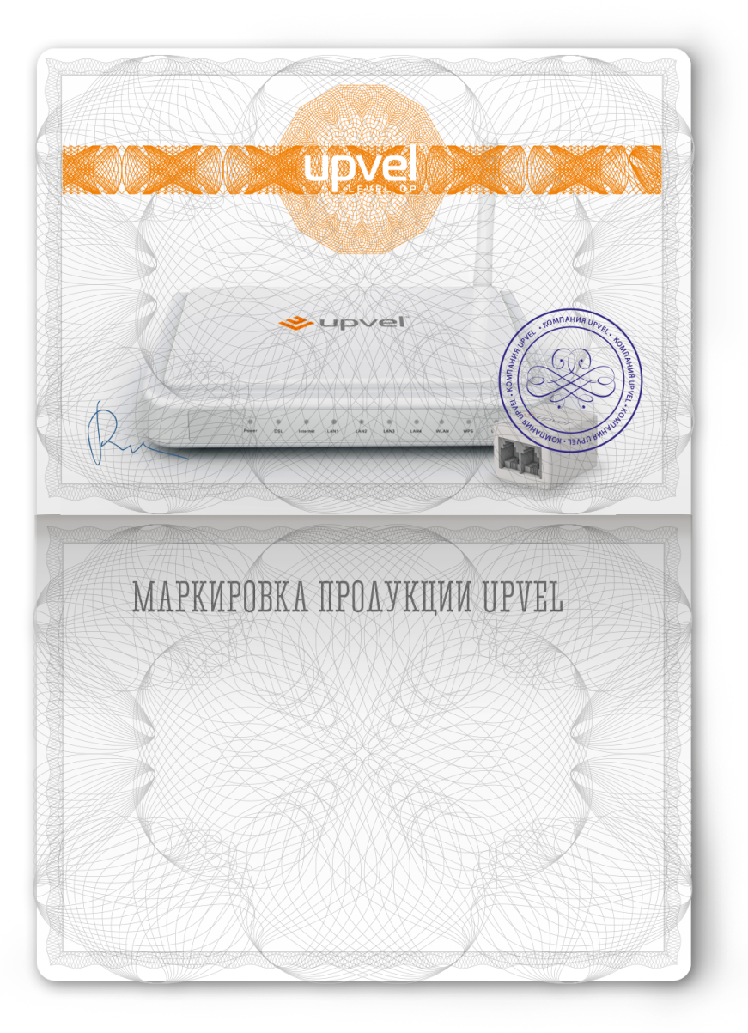

Маркировка
Первая часть названия |  |  |  |  | Вторая часть названия после дефиса
1-ая буква | значение | 2-ые буквы | значение |  | цифры | значение | буквы | значение
U | Upvel | R | Router | – | 100 | Простые устройства | A | Наличие ADSL
 |  | A | Adapter |  | 200 | Начальный уровень | Вторая А | Standart Annex A
 |  | S | Switch |  | 300 | Средний уровень | B | Broadband
 |  |  |  |  | 700 | Комплексные устройства | F | Fast Ethernet
 |  |  |  |  |  |  | G | Standart 802.11g
 |  |  |  |  |  |  | 3G | Поддержка 3G
 |  |  |  |  |  |  | 4G | Поддержка 3G и 4G
 |  |  |  |  |  |  | N | Standart 802.11n
 |  |  |  |  |  |  | P | Powerline
 |  |  |  |  |  |  | U | USB
 |  |  |  |  |  |  | W | Wireless
Например, UR-344AN4G+
U – Upvel
R – Router
344 – серия обозначающая средний уровень устройства
A – поддержка ADSL2+
N – поддержка стандарта 802.11n
4G – возможность подключения модема 4G
+ – наличие антенны 5dbi в отличие от UR-344AN4G
UR
–
344
AN4G
+
UR
–
344
AN4G
upvel.ru
+7 (495) 952-52-43
Маркировка
22

Slide 23
РОУТЕРЫ UPVEL
 |  |  |  |  |  |  |  |  |  |  |  |  |  |  |  | кабельный
УНИВЕРСАЛЬНЫЕ |  |  |  |  | 3G/LTE |  |  |  | Wi-Fi |  | ADSL2+
Хар-ки | UR-354 AN4G | UR-344 AN4G+ | UR-344 AN4G | UR-314 AN | UR-316 N3G | UR-326 N4G | UR-702 N3G | UR-703 N3G | UR-315BN | UR-325BN | UR-314 AWN | UR-203 AWP | UR-214 AWG | UR-324 AWN | UR-101 AU | UR-305B
стандарт Wi-Fi | 300 Мбит/с | 150 Мбит/с | 150 Мбит/с | 150 Мбит/с | 150 Мбит/с | 300 Мбит/с | 150 Мбит/с | 150 Мбит/с | 150 Мбит/с | 300 Мбит/с | 150 Мбит/с | 54 Мбит/с | 54 Мбит/с | 300 Мбит/с
Wi-Fi | • | • | • | • | • | • | • | • | • | • | • | • | • | •
WAN Ethernet | • | • | • | • | • | • | • | • | • | • |  |  |  |  |  | •
WAN ADSL2+ | • | • | • | • |  |  |  |  |  |  | • | • | • | • | •
WAN 3G/4G/LTE | • | • | • |  | • | • | • | •
IP-TV | • | • | • | • | • | • |  |  | • | • | • | • | • | • | • | •
IPv6 | • | • | • | •
антенны | 2 (5dbi) | 1 (5dbi) | 1 (2dbi) | 1 (2dbi) | 1 (2dbi) | 2 (5dbi) съемные | встроен. | встроен. | 1 (2dbi) | 1 (2dbi) | 1 (2dbi) | 1 (2dbi) | 1 (2dbi) | 2 (2dbi)
usb | • | • | • |  | • | • | • | •
WAN-порты (кол-во) | 2 (ADSL+ Ethernet) | 2 (ADSL+ Ethernet) | 2 (ADSL+ Ethernet) | 2 (ADSL+ Ethernet) | 1 (Ethernet) | 1 (Ethernet) | 1 (Ethernet) | 1 (Ethernet) | 1 (Ethernet) | 1 (Ethernet) | 1 (ADSL) | 1 (ADSL) | 1 (ADSL) | 1 (ADSL) | 1 (ADSL) | 1 (Ethernet)
LAN-порты (кол-во) | 4 | 4 | 4 | 4 | 4 | 4 | 1 | 1 | 4 | 4 | 4 | 3 | 4 | 4 | 1 | 4
backup | • | • | • |  | • | • | • | •
WPS | • | • | • | • | • | • | • | • | • | • | • | • |  | •
встроен. firewall | • | • | • | • | • | • | • | • | • | • | • | • | • | • | • | •
Совместимость с ОС | Windows Linux MacOS | Windows Linux MacOS | Windows Linux MacOS | Windows Linux MacOS | Windows Linux MacOS | Windows Linux MacOS | Windows Linux MacOS | Windows Linux MacOS | Windows Linux MacOS | Windows Linux MacOS | Windows Linux MacOS | Windows Linux MacOS | Windows Linux MacOS | Windows Linux MacOS | Windows Linux MacOS | Windows Linux MacOS
Веб-интерфейс | • | • | • | • | • | • | • | • | • | • | • | • | • | • | • | •
утилита настройки | • | • | • | • | • | • | • | • | • | • | • | • | • | • | • | •
Гарантия | 3 года | 3 года | 3 года | 3 года | 3 года | 3 года | 3 года | 3 года | 3 года | 3 года | 3 года | 3 года | 3 года | 3 года | 3 года | 3 года
Доп. | + сплитер | + сплитер | + сплитер | + сплитер |  |  |  | Li-Ion аккам. |  |  |  | Powerline + сплитер | + сплитер | + сплитер | + сплитер
upvel.ru
+7 (495) 952-52-43
Роутеры UPVEL
23

Slide 24
АДАПТЕРЫ
Хар-ки | UA- 210WN | UA-211 WNU | UA-212 WNU | UA-213 WNU | UA-214 NU | UA-222 WNU
скорость | 150 Мбит/с | 150 Мбит/с | 270 Мбит/с | 150 Мбит/с | 150 Мбит/с | 300 Мбит/с
Wi-Fi | • | • | • | • | • | •
USB | • | • | • | • | • | •
антенны | встроенная | встроенная | встроенная | съемная 2dbi | встроенная | встроенная
WPS | • | • | • | • | • | •
диапазон | 2,412 ~ 2,484 ГГц | 2,4 ~ 2,497 ГГц | 2,4 ~ 2,497 ГГц | 2,4 ~ 2,497 ГГц | 2,4 ~ 2,497 ГГц | 2,4 ~ 2,497 ГГц
Совместимость с ОС | Windows MacOS | Windows | Windows | Windows | Windows MacOS | Windows
утилита | • | • | • | • | • | •
Гарантия | 3 года | 3 года | 3 года | 3 года | 3 года | 3 года
Габариты | 20 x 15 x 7 мм | 33.9 x 17 x 7 мм | 33.9 x 17 x 7 мм | 33.9 x 17 x 7 мм | 48 x 16 x 7 мм | 33.9 x 17 x 7 мм
КОММУТАТОРЫ
Хар-ки | UA- 210WN | UA-211 WNU
скорость | 10/100 Мбит/с | 10/100 Мбит/с
Кол-во портов | 5 | 8
Mac-адреса | 2000 | 2000
Буферная память | 384 Кб для каждого устройства | 512 Кб для каждого устройства
POWERLINE
Хар-ки | AV
скорость | 200 Мбит/с
IP-TV | •
Электросеть | •
Энергосбережение | •
Максимальная длина кабеля проводки | 300 метров
Безопасность | шифрование
Гарантия | 3 года
Дополнительно | дополнительная электророзетка
upvel.ru
+7 (495) 952-52-43
Другое оборудование UPVEL
24

Slide 25
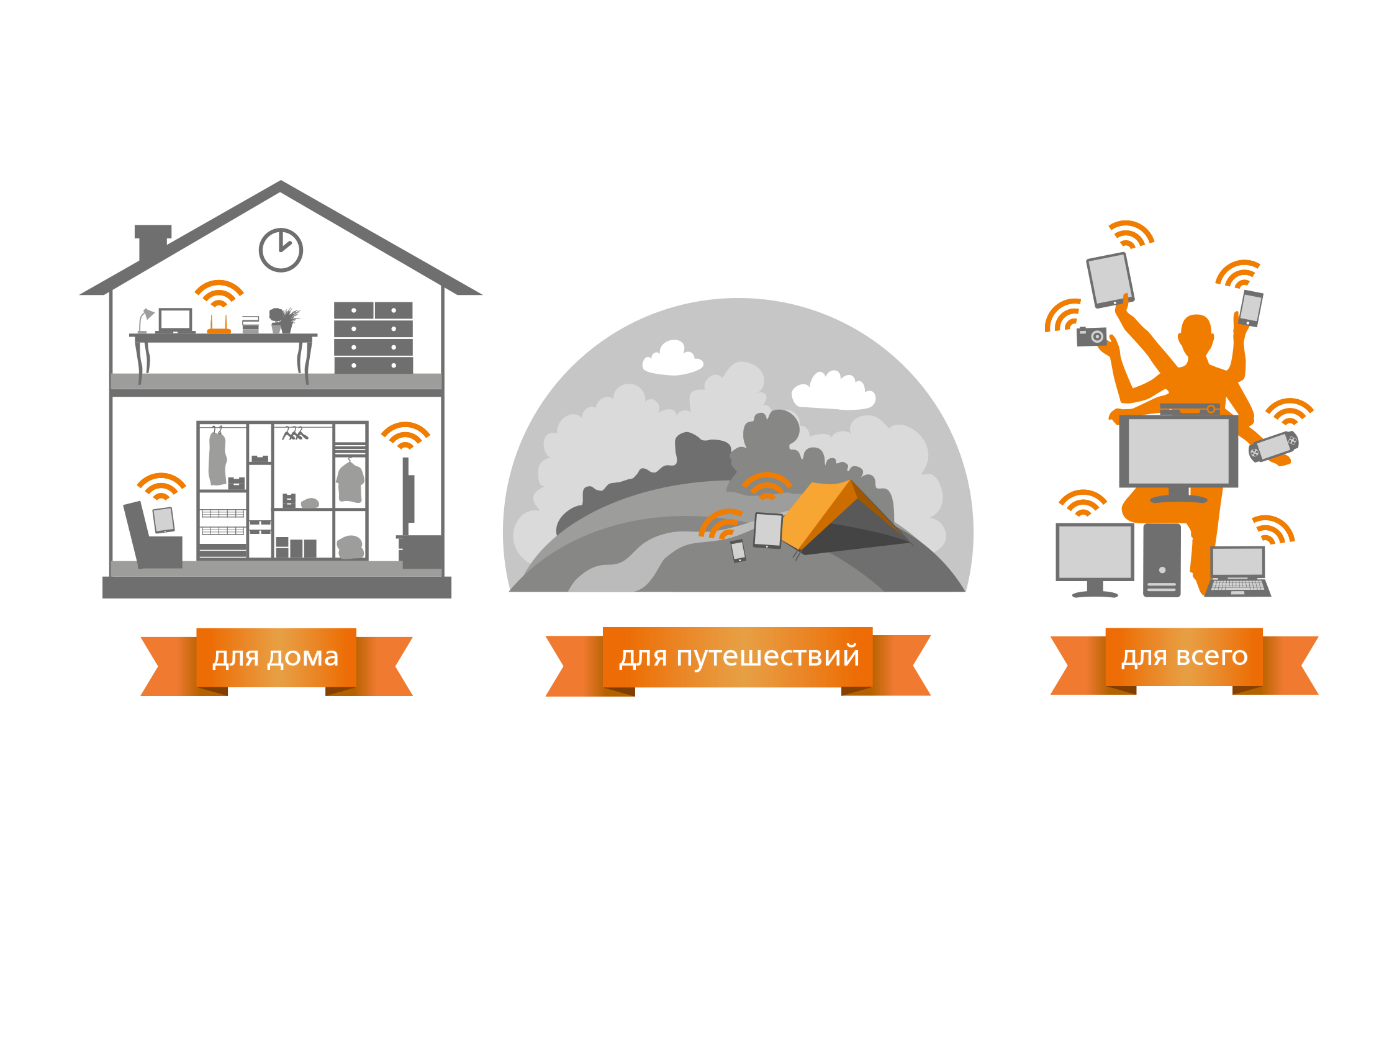


Решения
UR-326N4G
300 Мби/с
Wi-Fi
Ethernet
3G/4G/LTE
IP-TV
открытая платформа
Недорогие роутеры для домашнего
использования с поддержкой всех провайдеров
Роутеры для поездок, путешествий
и командировок с поддержкой всех сотовых операторов связи
Универсальные роутеры
для доступа в Сеть любым способом
UR-214AWG 150 Мбит/с, Wi-Fi, ADSL2+, IP-TV
UR-314AN 150 Мбит/с, Wi-Fi, Ethernet, ADSL2+,
IP-TV, IPv6
UR-325BN 300 Мбит/с, Wi-Fi, Ethernet, IP-TV
UR-316N3G 150 Мбит/с, Wi-Fi, 3G/4G/LTE
UR-702N3G 150 Мбит/с, Wi-Fi, Ethernet, 3G/4G/LTE
UR-703N3G 150 Мбит/с, Wi-Fi, Ethernet, 3G/4G/LTE
+ аккамулятор
UR-314AN 150 Мбит/с, Wi-Fi, Ethernet, ADSL2+,
IP-TV, IPv6
UR-344AN4G 150 Мбит/с, Wi-Fi, Ethernet, ADSL2+,
3G/4G/LTE, IP-TV, IPv6
UR-344AN4G+ 150 Мбит/с, Wi-Fi, Ethernet, ADSL2+,
3G/4G/LTE, IP-TV, IPv6, антенна 5dbi
UR-354AN4G 300 Мбит/с, Wi-Fi, Ethernet, ADSL2+,
3G/4G/LTE, IP-TV, IPv6, 2 антенны 5dbi
upvel.ru
+7 (495) 952-52-43
Типовые решения
25

Slide 26

upvel.ru

